Slide 1


Ассоциация «Национальная база медицинских знаний»
поддержка разработчиков и пользователей решений цифровой медицины и общественного здоровья. Совместный проект с Mail.ru Cloud Solutions

Slide 2
Основные цели и задачи Ассоциации «НБМЗ»
Развитие решений в области искусственного интеллекта, поддержка и развитие рынка СППВР, содействие в формировании и дистрибьюции медицинских знаний, накопление медицинского опыта
Выработка единой стратегии развития национальной базы медицинских знаний, научный обмен опытом между специалистами
Объединение членов Ассоциации для решения актуальных вопросов
Обеспечение равного доступа российских разработчиков к Системе Поддержки Принятия Врачебных Решений (СППВР) квалицированным биомедицинским данным
Представление интересов членов Ассоциации в отношениях с федеральными органами государственной власти, органами государственной власти субъектов Российской Федерации, органами местного самоуправления, и с организациями независимо от их организационно правовых форм

Slide 3
Форматы Деятельности Ассоциации
«В НБМЗ складывается новая форма организованности (отчасти как развитие традиционной, артельной формы в условиях современности). Согласуясь в рамках неформальных процедур, активные группы/люди действуют одновременно и самостоятельно по направлениям, которые они же сами и определили.» (http://nbmz.ru/wp-content/uploads/2019/06/Obrashchenie-chlenov-nablyudatelnogo-soveta.pdf)
На сегодня в НБМЗ действует две рабочие группы:
РАБОЧАЯ ГРУППА ПО НОРМАТИВНОЙ ДЕЯТЕЛЬНОСТИ НБМЗ
мета-проект НБМЗ (проектный офис) (пилотные проекты, центр акселерации и апробации решений, оператор БМД, платформа НБМЗ)
(!) Необходим запуск экспертной сети.

Slide 4
Планы на 2020 год
Нормативное регулирование
Рабочие группы с Росздравнадзором по регистрации ПО как МИ
Управление биомедицинскими данными и телемедицина
Участие в работе над стандартами (ТК164 и ТК194)
Регуляторные песочницы (центр акселерации и апробации)
Информационные активности
Проведение профильных конференций
Мониторинг информационного поля в сегменте ИИ
Ведение информационных ресурсов
Создание каталога и «карты» ИИ-проектов в медицине
Пилотные проекты
Пилоты в субъектах РФ и частных клиниках
Подготовка инфраструктурных решений для ИИ проектов в медицине
Ассоциация – это прежде всего ЛЮДИ! Ждем предложений и активного участия!

Slide 5

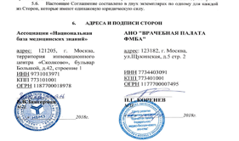
Карта Мета-проекта: НБМЗ «ИИ в здравоохранении»
Цель: Создание воспроизводящегося, саморазвивающегося сообщества производителей и пользователей систем ИИ, мотивированного и способного создавать продукты, обеспечивающие глобальную конкурентоспособность Российской Федерации.
Центр апробации и акселерации (песочница)
Оператор биомедданных
Платформенный проект «Система трансфера компетенций» (СТК НБМЗ)
Носители компетенций (эксперты и пр.)
Партнеры (готовые сервисы/стартапы)
Комплексный проект
Обеспечение врачей системой поддержки принятия врачебных решений (СППВР) по основным нозологиям
Запуск сетевой экспертной структуры, системно работающей над сбором и сохранением медицинских знаний
Трансфер компетенций в продукты и сервисы
РГ по нормативному регулированию
Совместная РГ с Сколково (ТРГ по ЦЭ)
Нормативная гильотина (предложения в МЗ)
РГ с Росздравнадзором и МЗ
Технические комитеты по стандартизации
Пилотные проекты в субъектах РФ
Смотры, питчи, скаутинг носителей компетенций по СППВР
ЯНАО, Тульская область, Мурманская область, Ставрополье
«Виртуальная клиника» – лаборатория для проведения испытаний медицинского программного обеспечения

Slide 6
облачная платформа Mail.ru Cloud Solutions
В рамках программы предоставляются гранты до 500 000 ₽ в виде технических и иных ресурсов инфраструктуры Mail.ru Cloud Solutions (виртуальные вычислительные мощности, платформа для DEVOPS, инструменты для хранения и анализа данных, BigData/IOT, предиктивные модели и искуственный интеллект), бесплатная помощь в миграции на платформу Mail.ru Cloud Solutions без остановки работы приложений, скидка 40% на дальнейшее использование сервисов после использования гранта.
Специальные условия разработчикам, участникам Ассоциации.
Смотр проектов организуется проектным офисом «Искусственный интеллект и инновационные технологии в общественном здоровье» НИИ «Общественного здоровья им. Н.А.Семашко» при участии экспертов Ассоциации «НБМЗ» и МФТИ.
Для участия в программе претендентам необходимо подать заявку на сайте Mail.ru Cloud Solutions до 10 мая.

Slide 7
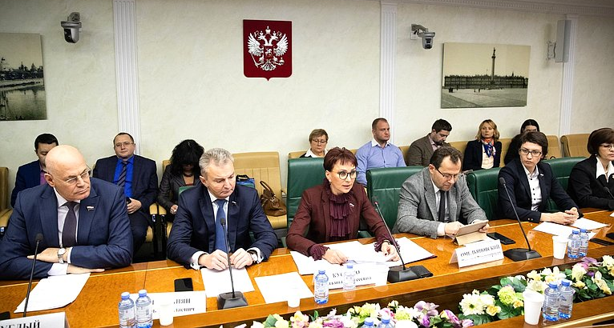
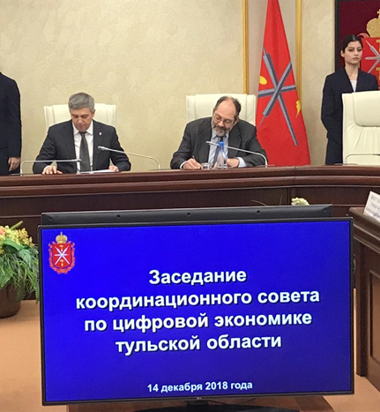
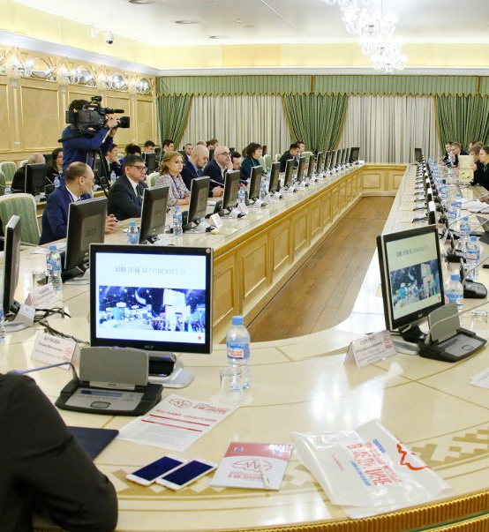

Лаборатория «Медицинские знания» Международного Медицинского Кластера в Сколково (ММК)
Лаборатория центра научно-технологических инициатив «искусственный интеллект» МФТИ
Проектный офис «Искусственный интеллект и инновационные технологии в общественном здоровье» НИИ «Общественного здоровья им. Н.А.Семашко»

